Slide 1
BASE DE DADOS
BASE DE DADOS
SQL
Structured Query Language – DML
Views & Funções Oracle

Slide 2
Views
Uma view (vista) é uma tabela virtual cuja estrutura e conteúdo é definido através de uma query. A view é criada dinâmicamente quando é invocada. Uma view atua como um filtro, uma máscara, sobre os dados da BD.
As views são normalmente utilizadas para simplificar a manipulação dos dados, e definir os dados na perspectiva do utilizador.
Podem também ser utilizadas como mecanismos de segurança de dados; é possível definir restrições/permissões de acesso a uma view.
Para além da visualização, é também possível alterar informação através de views
As views podem ser usadas em pesquisas tal qual uma tabela normal
CREATE VIEW Nome_view AS <Query>

Slide 3
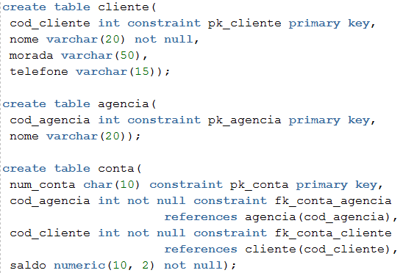
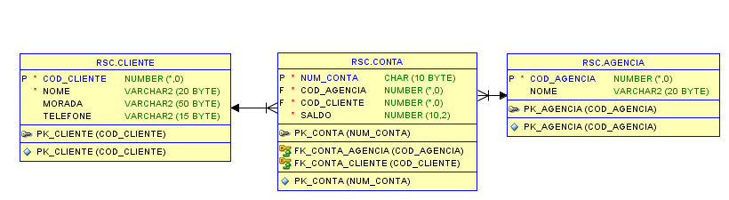
Exemplo

Slide 4
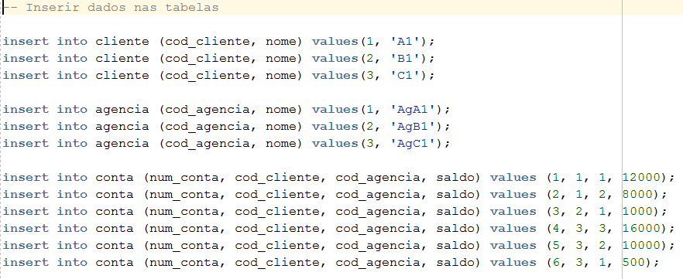
Exemplo

Slide 5
Exemplo
Suponhamos o seguinte conceito de negócio:
Os "Super clientes" são aqueles cujo saldo individual de pelo menos uma das suas contas é superior ao saldo médio das contas do banco
Há interesse em ter uma tabela que indique quais são os "Super clientes".
A informação necessária é o código, nome e saldo total (todas as suas contas)
Como é óbvio, esta informação não é estática.
Num instante uma determinada pessoa é "Super cliente" e noutro pode deixar de o ser. Basta movimentar as contas.
Para resolver este problema, a solução passa pela criação de uma view.

Slide 6
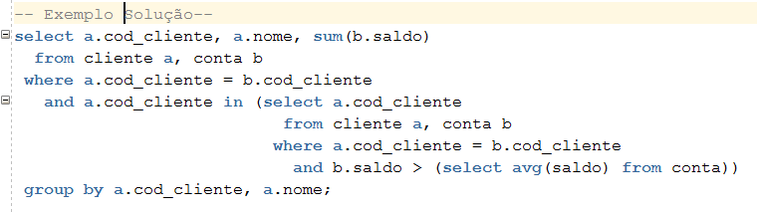
Exemplo
A informação pretendida é dada pelo seguinte Select:

Slide 7
Exemplo
Não é um comando SQL trivial. E se é necessário usar frequentemente esta informação relativa aos clientes, ou...
Há utilizadores do sistema que não sabem SQL...
O administrador do sistema escreve uma VIEW que resolve vários problemas:
Esconde dos utilizadores a complexidade do SQL
Ficamos com uma "tabela" dinâmica que contém a informação sobre os "Super clientes"
Esconde dos utilizadores alguns dos campos das tabelas "Cliente" e "Conta“, de caráter privado que não se pretendem expor
As tabelas podem conter dados privados que, embora necessários para o sistema de informação, podem estar sujeitos a restrições de confidencialidade e não pdem ser expostos via SQL/SELECT.
As VIEW não são persistetntes, ou seja, o SELECT é executado sempre que se acede à VIEW; a VIEW devolve sempre uma vista atualizada do esquema

Slide 8
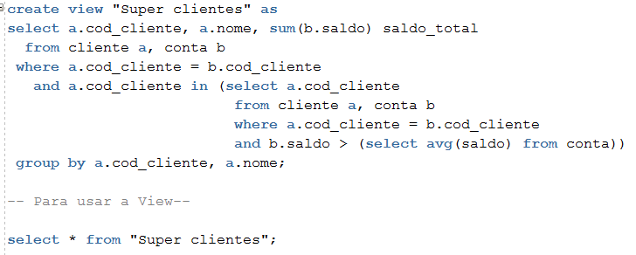
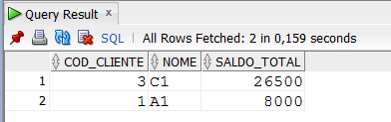
Exemplo
Os nomes das colunas de uma VIEW são herdados do SELECT por defeito. Podem também indicar-se explicitamente:
CREATE VIEW super_cliente(codigo, nome, saldo)

Slide 9
Exemplo
O nosso modelo de dados passou a ser:
cliente(cod_cliente, nome, morada, telefone)
agencia(cod_agencia, nome)
conta(num_conta, cod_agencia, cod_cliente, saldo)
"Super clientes"(cod_cliente, nome, saldo_total)

Slide 10
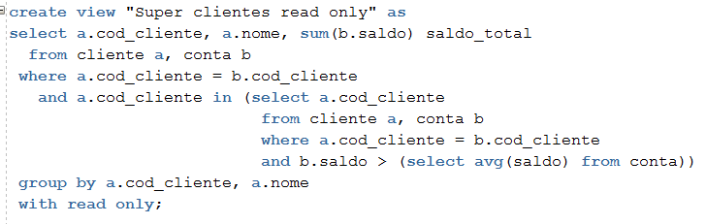
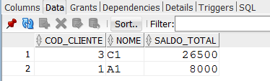
Read Only
ALL_VIEWS
USER_VIEWS
É possível o utilizador aceder a definição da view através do dicionário de dados do Oracle: ALL_VIEWS, USER_VIEWS. A opção read only esconde o SELECT

Slide 11

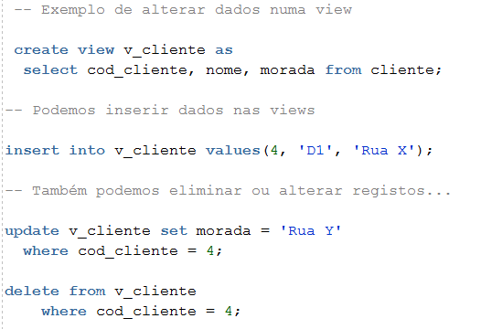
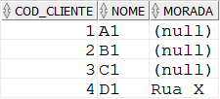
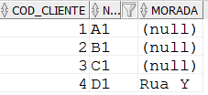
Alteração de informação na View

Slide 12
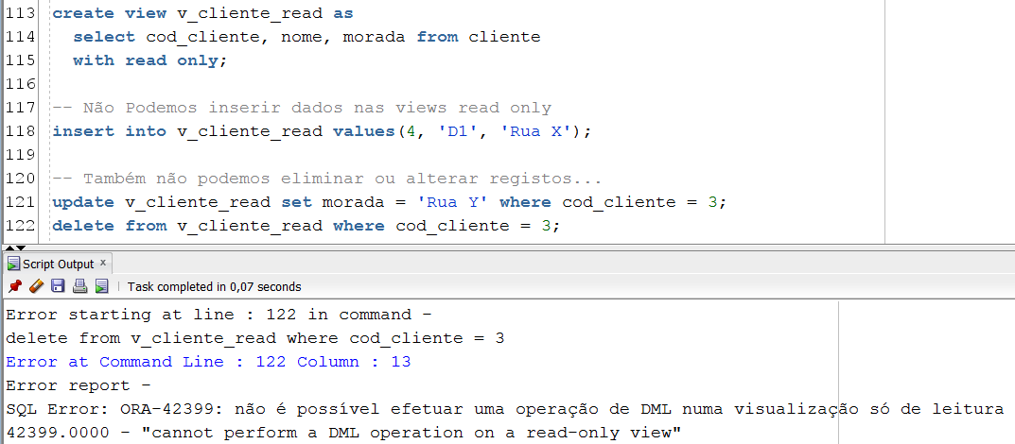
Alteração de informação com read only não é possível

Slide 13
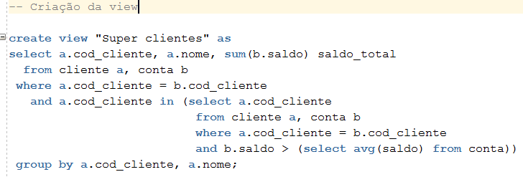

Alteração de informação – view com agregação
Mas não podemos alterar informação através da view “Super Clientes”
Porque tem informação de agregação

Slide 14
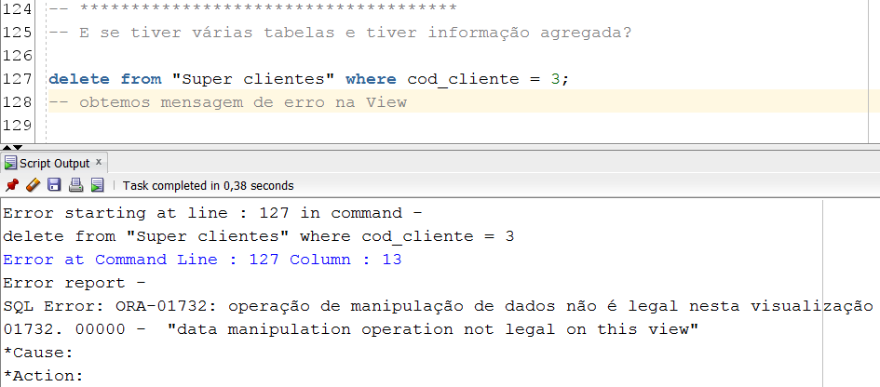
Alteração de informação – view com agregação
Mas não podemos alterar informação através da view “Super Clientes”
Porque tem informação de agregação

Slide 15
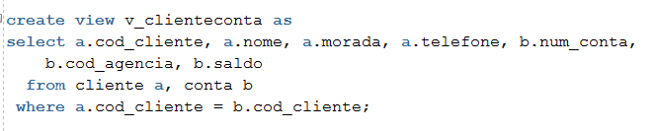
Alteração de informação – view com join
E se tiver várias tabelas e não tiver informação agregada?
Se tentarmos inserir um registo através da view...
o registo vai para a tabela cliente, conta, ou ambas?
e o nome, morada e telefone do cliente?
se por exemplo, para o cliente 1 não especificar o nome 'A1' vou gerar inconsistência?

Slide 16
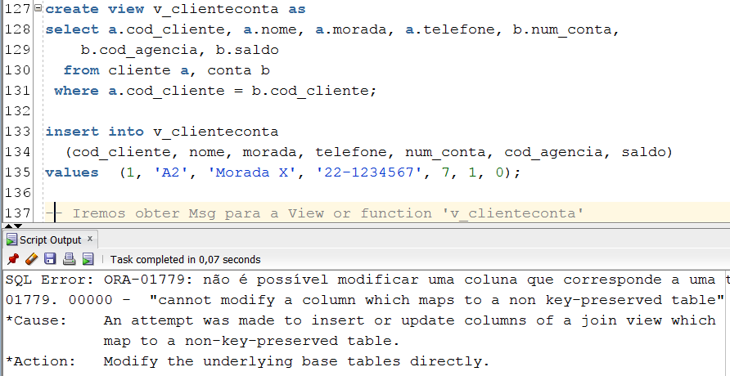
Alteração de informação – view com join

Slide 17
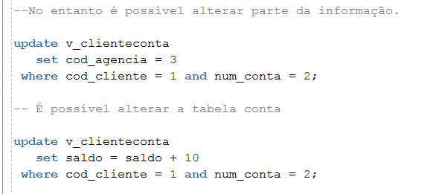
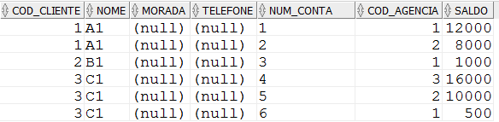
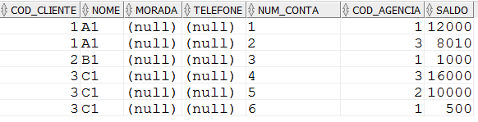
Alteração de informação – view com join
Registo 2 (cliente 1 e conta 2) passou a agência de 2 para 3
e o saldo passou de
8000 para 8010

Slide 18
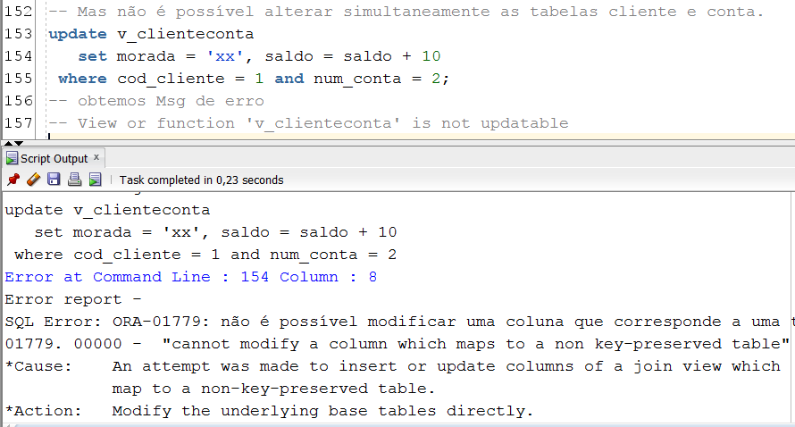
Alteração de informação view com join

Slide 19
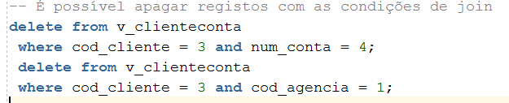
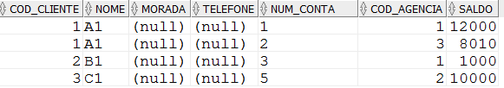
Alteração de informação – view com join

Slide 20
Concluindo
Recapitulando:
É possível efetuar qualquer ação DML (INSERT, UPDATE, DELETE) sobre uma view que tem apenas uma tabela
Quando a view tem várias tabelas, é possível alterar registos se a alteração apenas se repercutir numa única tabela
Quando a view tem várias tabelas, não é possível inserir registos.

Slide 21
CHECK OPTION
CREATE VIEW view_name AS
SELECT * FROM table_name WHERE condition
WITH CHECK OPTION;
SQL Error: ORA-01402: view WITH CHECK OPTION where-clause violation

Slide 22
DUAL table Oracle Functions: DATE CAST

Slide 23

DUAL table
A special table used for evaluating expressions or calling functions.
In Oracle, the SELECT statement must have a FROM clause.
However, some queries don’t require any table for example:
SELECT UPPER('This is a string’) FROM ?;
Oracle provides you with the DUAL table which is a special table that belongs to the schema of the user SYS but it is accessible to all users.
The DUAL table has one column named DUMMY whose data type is VARCHAR2() and contains one row with a value X.
SELECT * FROM dual;

Slide 24
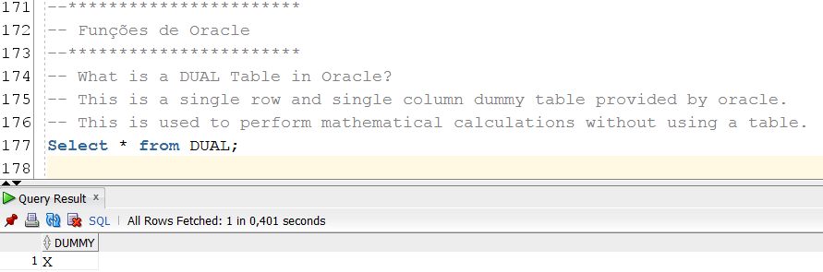
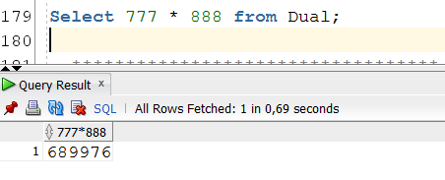

Slide 25
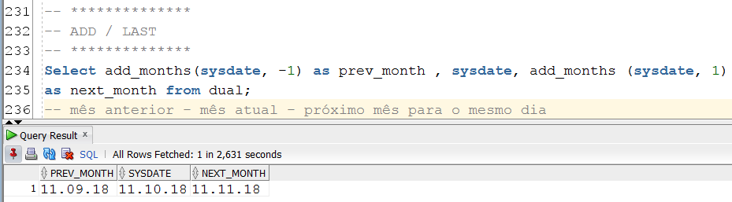
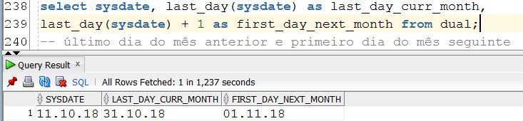
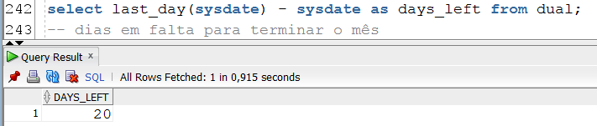

Slide 26
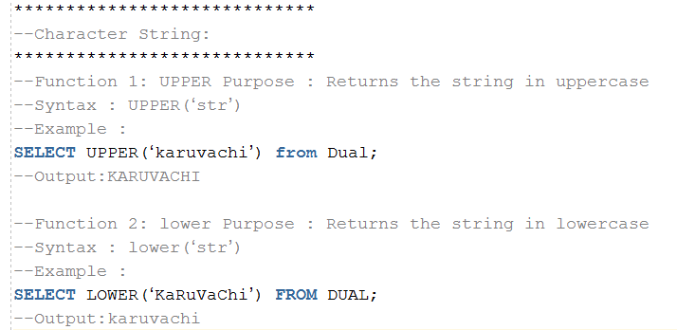
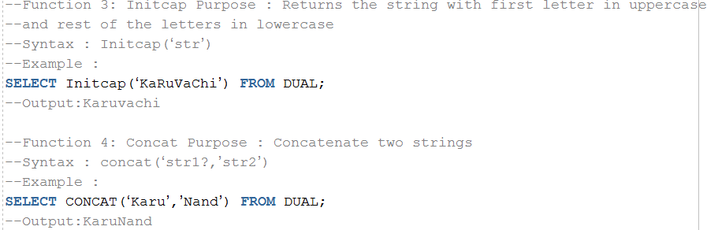

Slide 27
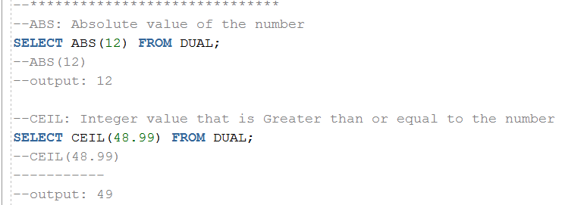
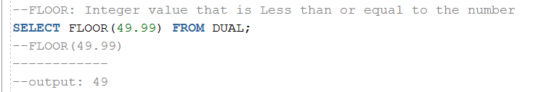
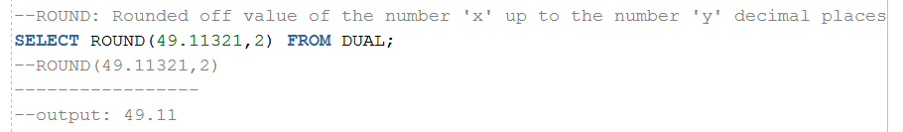

Slide 28
Oracle Functions: DATE CAST

Slide 29
Funções do Oracle
Funções DATE
Armazena a data num formato numérico interno : century, year, month, day;
Por omissão o formato é : DD-MON- YY;
Sysdate é uma função que retorna a data e hora;
Function | Result
MONTHS_BETWEEN | Number of months between two dates
ADD_MONTHS | Add calendar months to date
NEXT_DAY | Next day of the date specified
LAST_DAY | Last day of the month
ROUND | Round date
TRUNC | Truncate date

Slide 30
Funções do Oracle
Funções de conversão
Conversão implícita de tipo de dados
From | To
VARCHAR2 or CHAR | NUMBER
VARCHAR2 or CHAR | DATE
NUMBER | VARCHAR2
DATE | VARCHAR2
VARCHAR2 or CHAR | NUMBER
VARCHAR2 or CHAR | DATE
TO_NUMBER
TO_DATE
NUMBER
CHARACTER
DATE
Conversão explicita de tipo de dados
TO_CHAR
TO_CHAR

Slide 31
Funções do Oracle
TO_CHAR (date, ‘format_model’)
Converte uma data para uma string usando o formato especificado.
SELECT TO_CHAR(SYSDATE, 'YYYY-MM-DD') FROM dual;
Element | Result
YYYY | Full year in numbers
YEAR | Year spelled out (in English)
MM | Two-digit value for month
MONTH | Full name of the month
MON | Three-letter abbreviation of the month
DY | Three-letter abbreviation of the day of the week
DAY | Full name of the day of the week
DD | Numeric day of the month
Format_model

Slide 32
Funções do Oracle
TO_DATE (char [, ‘format_model’])
Converte uma string para um formato de data.
SELECT TO_DATE('2015/05/15 8:30:25', 'YYYY/MM/DD HH:MI:SS')
FROM dual;
TO_EXTRACT
Permite extrair um valor a partir de uma data ou intervalo.
EXTRACT (
{ YEAR | MONTH | DAY | HOUR | MINUTE | SECOND }
| { TIMEZONE_HOUR | TIMEZONE_MINUTE }
| { TIMEZONE_REGION | TIMEZONE_ABBR }
FROM { date_value | interval_value } )

Slide 33
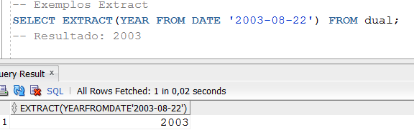
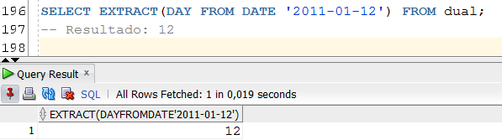
Funções do Oracle : exemplos

Slide 34
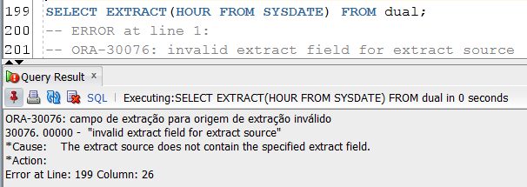
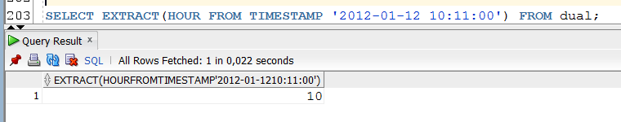
Funções do Oracle - exemplos

